Slide 1
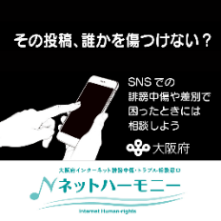

教育・啓発の実施状況について
資料４
より効果的な啓発活動の展開と、関連施策との連携強化を図ることを目的とし、インターネット上の人権侵害解消推進月間を１１月から２月に変更。
１ ターゲティング広告
誹謗中傷や差別に関するワードをSNS（X、YouTube等）に投稿・検索した利用者に注意喚起のメッセージを表示し、
メッセージをクリックした利用者を府の啓発ページへ誘導
■実績
令和６年度（令和６年６月～令和７年３月）
令和７年度（令和７年６月～令和７年９月）
媒体 | 表示回数 | クリック数
X | 5,374,797回 | 5,148回
YouTube | 644,939回 | 5,449回
媒体 | 表示回数 | クリック数
X | ４８３，０９５回 | １，１０５回
YouTube | ４８２，１３６回 | ２，７９８回
LINE | ７３９，７６３回 | ２，２０７回
【バナー広告】
２ 啓発動画放映 (デジタルサイネージ・電車内ビジョン・シネマ広告等）
SNS等の適切な利用を呼びかける啓発動画を、府内の主要駅の屋外サイネージや大阪環状線といった主要路線
の車内ビジョンで放映
令和６年度 | ・デジタルサイネージ放映 （うめだHEP前ビジョン、心斎橋OPAビジョン、EDIONVISIONなんば、天王寺駅東口マルチビジョン） ・電車内ビジョン（JR西日本 WESTビジョン 環状線）
令和７年度 | ・電車内ビジョン（JR西日本 WESTビジョン 環状線） ※予定 ・シネマ広告（TOHOシネマズ梅田） ※予定
１

Slide 2
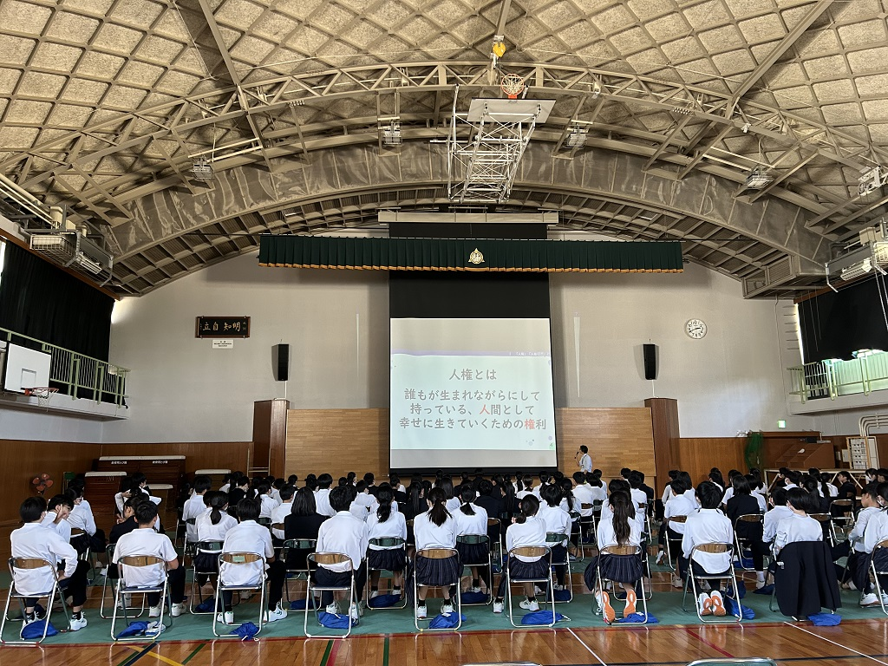
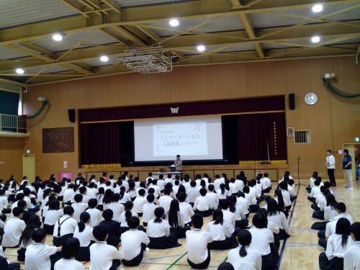
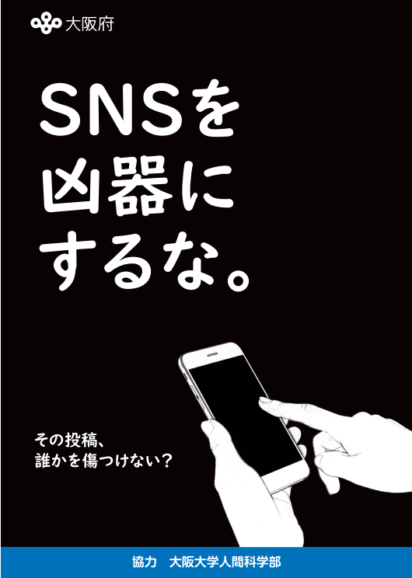
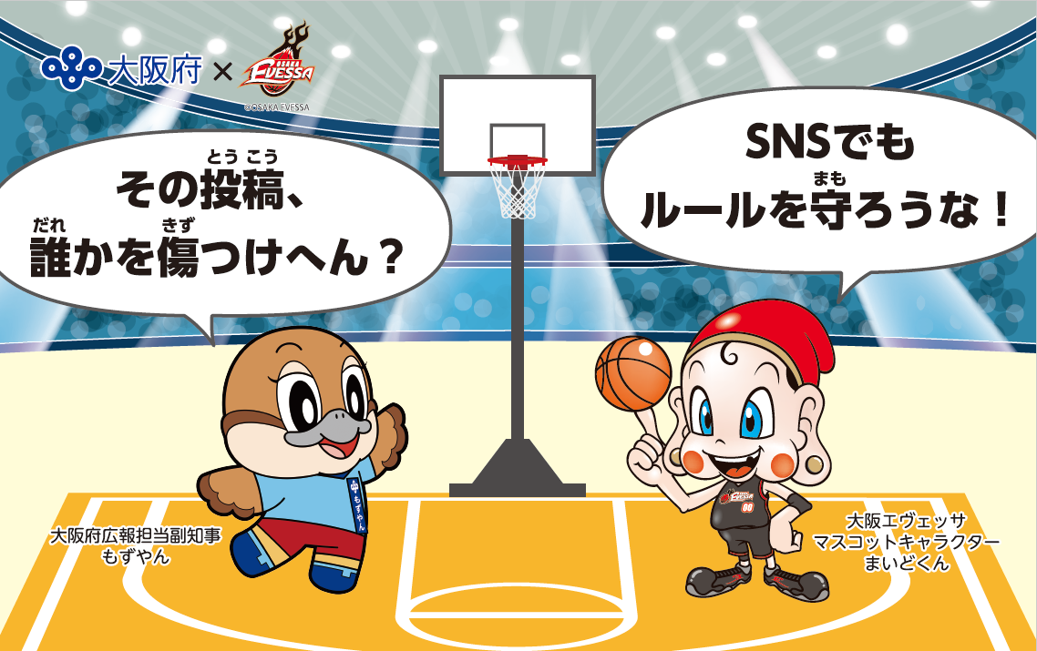
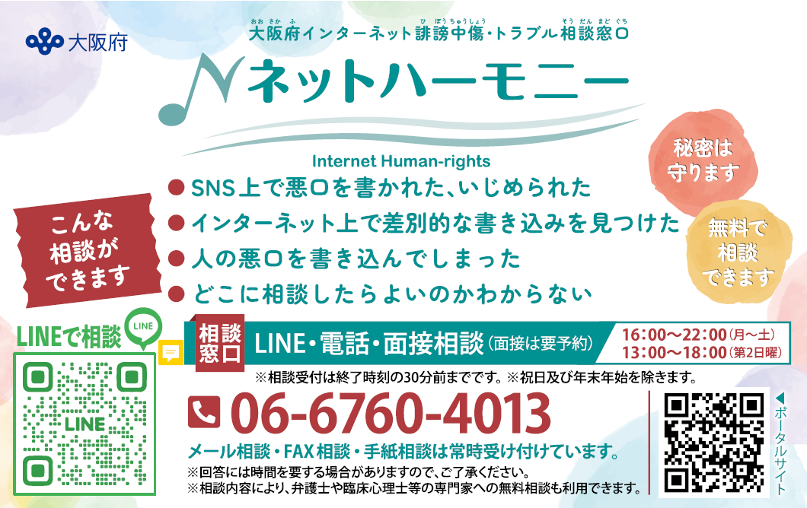
教育・啓発の実施状況について
資料４
３ 出前講座等
■実施状況 府職員が企業や学校へ出向き、府の研修用教材等を活用した出前講座等を実施
４ スポーツ組織と連携した啓発活動
■実施状況 プロバスケットボールチーム「大阪エヴェッサ」との連携・協力
 | 企業向け | 学校向け | その他
令和６年度 | ・8月に府内企業３５社が一同に会する場で、研修用教材を活用したワークショップを実施（１回実施） ・令和７年2月及び３月に府内企業が一同に会する場で、講義型及びワークショップを実施（２回実施） | ・6～２月にかけ、府内小・中・高・専門学校に対し、講義型、ワークショップ型の講座を実施（29回実施） | ・府立学校の人権教育研究会や「中学生の主張大阪府大会」の場等で、講義型の講座等を実施（３回実施）
令和７年度 | ・企業内連絡会で講座を実施（１回実施） | ・６～３月にかけ、府内小・中・高・専門学校に対し、講義型、ワークショップ型の講座を実施（４５回実施予定） | ・教職員間の学習会や区の保健協議会、保護者会等で講座を実施予定（４回実施予定）
【開催の様子】
令和６年度 | 11月（インターネット上の人権侵害解消推進月間）に、啓発活動（動画制作・放映、試合会場での啓発 ブース出展等）を実施
令和７年度 | 府内の小中高校生へ、専門相談窓口の情報を記載した啓発カード配布（年度内に約９０万枚を配布予定）
【リーフレット】
【啓発カード】（表）
【啓発カード】（裏）
２

